Slide 1

Neo4j
Neoj4 的优点：
将每个人连接到图中
通过连接世界各地的社区、用户及合作伙伴等将图技术引入主流
全球最大、最活跃的图社区
3,000,000+下载量，每月下载50,000次
50,000+图教育(graph education)注册人
48,000多个Meetup会员
全球2000强中有50%使用过Neo4j
易学、易用
用户界面直观交互且内置学习教程
Cypher查询语言(CQL)受启发与SQL，易于上手
高性能读写可扩展性
数据导入Neo4j更加方便
大规模数据加载速度快、内存占用低
只需选择需要导入的数据、无需考虑数据大小
……
1
Notes:
1

Slide 2
Neo4j
Neoj4 的特点：
SQL就像简单的查询语言Neo4j CQL
遵循属性图数据模型
通过使用Apache Lucence支持索引
支持UNIQUE约束
包含一个用于执行CQL命令的UI：Neo4j数据浏览器
支持完整的ACID（原子性，一致性，隔离性和持久性）规则
采用原生图形库与本地GPE（图形处理引擎）
支持查询的数据导出到JSON和XLS格式
提供了REST API，可以被任何编程语言（如Java，Spring，Scala等）访问
提供了可以通过任何UI MVC框架（如Node JS）访问的Java脚本
支持两种Java API：Cypher API和Native Java API来开发Java应用程序
2
Notes:
2

Slide 3
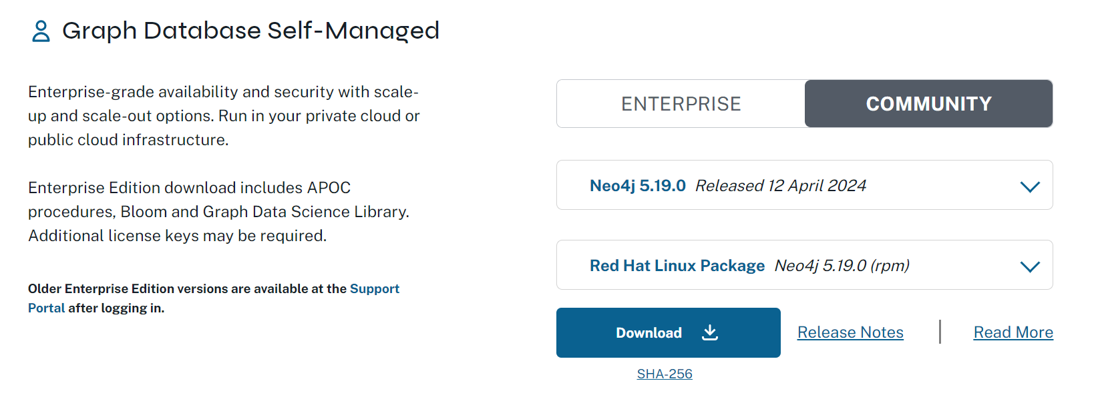
Neo4j的安装
第一步：进入官网下载页面
https://neo4j.com/deployment-center/
第二步: 选择Neo4j Server下载
3
Notes:
3

Slide 4
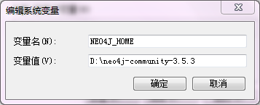
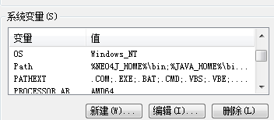
Neo4j的安装
第三步：环境配置
首先确保已安装jdk17及以上版本！
将压缩包解压到磁盘目录中
注：解压目录最好不要有空格，否则可能无法正常运行
新建系统变量“NEO4J_HOME”
编辑系统Path变量
“%NEO4J_HOME%\bin;”添加到Path
4
Notes:
4

Slide 5
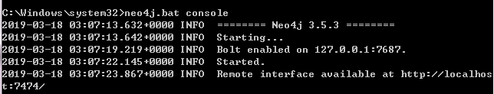
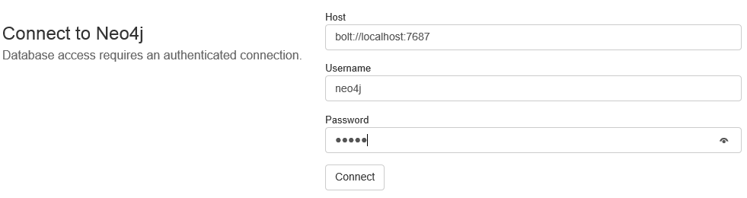
Neo4j的安装
第四步：运行
运行cmd，输入“neo4j.bat console”
访问Neo4j数据库
打开浏览器访问http://localhost:7474/，默认密码neo4j.
5
Notes:
5

Slide 6
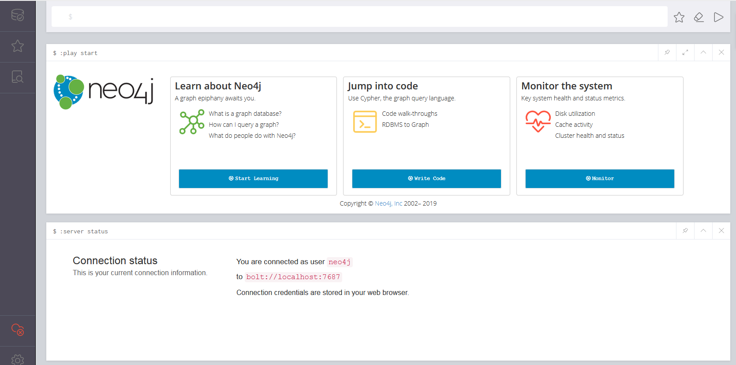
Neo4j的安装
第四步：运行
进入neo4j数据库访问界面
(2)运行
(1)键入输CQL语句
6
Notes:
6

Slide 7
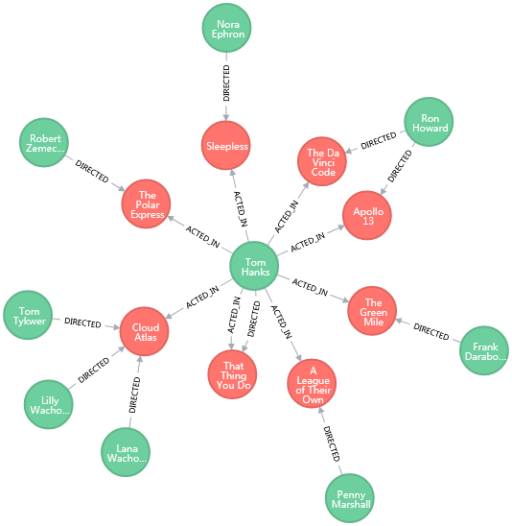
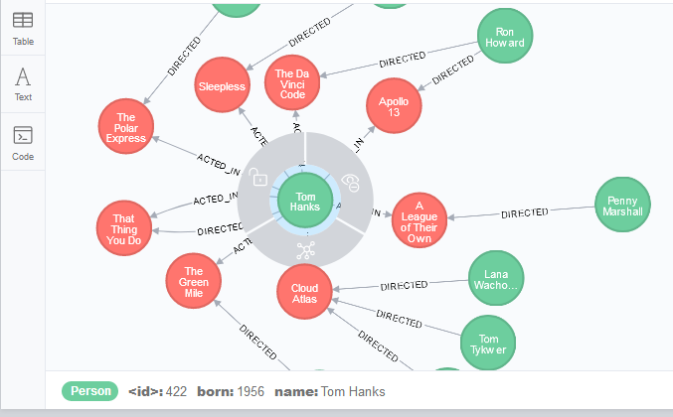
Neo4j的安装
实例：
数据库中自带的movie graph 生成示例图
可通过点击节点或边查询属性值
7
Notes:
7

Slide 8
Neo4j--CQL
一、CQL(Cypher Query Language)简介
CQL即Cypher查询语言， 如Oracle数据库中的SQL查询语言，Neo4j将CQL作为查询语言。
1、Neo4j CQL支持的数据类型：
Neo4j CQL所支持的数据类型和java相似，用于定义节点和关系的属性。
CQL数据类型 | 用法
boolean | 用于表示布尔文字：true，false。
byte | 用于表示8位整数。
short | 用于表示16位整数。
int | 用于表示32位整数。
long | 用于表示64位整数。
float | 用于表示32位浮点数。
double | 用于表示64位浮点数。
char | 用于表示16位字符。
String | 用于表示字符串。
8
Notes:
8

Slide 9
Neo4j--CQL
一、CQL(Cypher Query Language)简介
2、Neo4j CQL常用命令、条款：
Neo4j CQL常用命令和SQL相似。
CQL命令 | 用法
CREAT--创建 | 创建节点、关系和属性
MATCH--匹配 | 检索有关节点、关系和属性的数据
RETURN--返回 | 返回查询结果
WHERE--哪里 | 提供检索数据的条件
DELETE--删除 | 删除节点和关系
REMOVE--移除 | 删除节点和关系的属性
ORDER…BY--排序 | 排序检索数据
SET--设置 | 添加或更新标签
9
Notes:
9

Slide 10
Neo4j--CQL
一、CQL(Cypher Query Language)简介
3、Neo4j CQL 函数：
定制列表功能 | 用法
String 字符串 | 他们用于操作String字面量
Aggregation 聚合 | 用于对CQL查询结果执行一些聚合操作
Relationship 关系 | 用于获取关系的细节，如边的startnode、endnode等
10
Notes:
10

Slide 11
Neo4j—常用命令
二、CQL常用命令使用
1、CREATE：
语法：
CREATE (<node-name>:<label-name1>:…:<label-namen>) 不带属性
CREATE (
<node-name>:<label-name>
{
<key>:<Value>
........
<n-key>:<n-Value>
}
)
一个节点可以多个标签
带属性
示例：
CREATE (neu : University {name:"NEU",location:"Liaoning,China",level:"985,211,B"} )
节点名
标签
属性名及属性值
11
Notes:
11

Slide 12
Neo4j—常用命令
二、CQL常用命令使用
2、MATCH：获取有关节点和属性的数据
语法：
MATCH (<node-name>:<label-name>)
示例：
MATCH (neu : University)
注：单独使用会报错，应结合RETURN 或 UPDATE 命令使用
如下：
MATCH (neu : University) RETURN neu
3、RETURN：检索节点或关系属性
语法：
RETURN
<node-name>.<property1-name>,
........
<node-name>.<propertyn-name>
示例：
MATCH (neu : University) RETURN neu.name, neu.location, neu.level
12
Notes:
12

Slide 13
Neo4j—常用命令
二、CQL常用命令使用
4、关系基础
基于方向性，Neo4j关系被分为两种主要类型：
单向关系
双向关系
建立节点关系：通过MATCH和CREATE命令
语法：
MATCH (<node1-name>:<node1-labelname>),(<node2-name>:<node2-labelname>)
CREATE
(<node1-name>) - [<relationship-name>:<relationship-label-name>
{<define-properties-list>}] -> (<node2-name>)
RETURN <relationship-name>
CREATE 一次执行语句只可创建单向边，如现实中的”父子关系”只能是单向的。
13
Notes:
13

Slide 14
Neo4j—常用命令
二、CQL常用命令使用
5、WHERE：用于过滤MATCH的查询结果
语法：
WHERE <condition>
WHERE <condition> <boolean operation> <condition>
示例：
MATCH (neu : University) WHREE neu.name = “Northeastern University” RETURN neu
6、DELETE：删除节点或节点关系
语法：
删除节点
MATCH (e: Employee) DELETE e
删除关系
MATCH (cc: CreditCard)-[rel]-(c:Customer) DELETE rel
注：当删除一个节点时，若其和其它节点存在关系，需先删除关系。
14
Notes:
14

Slide 15

Neo4j—常用命令
二、CQL常用命令使用
7、REMOVE：删除标签和属性
示例：
MATCH (book { id:122 })
REMOVE book.price
RETURN book
注：REMOVE和DELETE这两个命令不应单独使用。
两个命令都应该与MATCH命令一起使用。
8、SET：添加或更新节点和关系的属性值
示例：
MATCH (dc:DebitCard)
SET dc.atm_pin = 3456
RETURN dc
若atm_pin属性不存在，则自动添加，存在则更新。
15
Notes:
15

Slide 16
Neo4j—常用命令
二、CQL常用命令使用
9、ORDER BY：对返回结果排序
示例：
MATCH (emp:Employee)
RETURN emp.empid, emp.name, emp.salary, emp.deptno
ORDER BY emp.salary DESC
10、UNION：结果合并
示例：
MATCH (cc:CreditCard) RETURN cc.id,cc.number
UNION
MATCH (dc:DebitCard) RETURN dc.id,dc.number
限制：
结果列类型和来自两组结果的名称必须匹配，这意味着列名称应该相同，
列的数据类型应该相同。
16
Notes:
16

Slide 17
Neo4j—常用命令
二、CQL常用命令使用
9、LIMIT和SKIP：限制查询结果返回行数
LIMIT：返回结果的前m行
SKIP: 返回结果的后m行
示例：
MATCH (emp:Employee)
RETURN emp
LIMIT 2 (返回结果前两行) / SKIP 2 (返回后结果两行)
10、MERGE：MATCH+CREATE
语法：
MERGE (<node-name>:<label-name>
{
<key>:<1-Value>
.....
<n-key>:<n-Value>
})
CQL MERGE命令将新的节点添加到数据库，且只有当它不存在时。
17
Notes:
17

Slide 18
Neo4j—常用命令
二、CQL常用命令使用
11、IN：提供值的集合
语法：
IN [<Collection-of-values>]
示例：
MATCH (e:Employee)
WHERE e.id IN [123,124]
RETURN e.id,e.name,e.sal,e.deptno
集合
18
Notes:
18

Slide 19
Neo4j—常用函数
三、CQL常用函数
1、字符串函数
UPPER:字母大写
语法：UPPER (<input-string>)
示例：MATCH (e:Employee) RETURN e.id, UPPER(e.name), e.sal, e.deptno
LOWER：字母小写
语法：LOWER (<input-string>)
示例： MATCH (e:Employee) RETURN e.id, LOWER(e.name), e.sal, e.deptno
SBUSTRING：获取子字符串
语法：SUBSTRING(<input-string>,<startIndex>, <endIndex>)
示例：MATCH (e:Employee) RETURN e.id, SBUSTRING(e.name,2,8), e.sal, e.deptno
REPLACE：替换
语法：REPLACE(<original-string, search-string, replace-string)
示例：MATCH (e:Employee) RETURN e.id, REPLACE(e.name, “w”,“m”), e.sal, e.deptno
若省略，则由start到结尾
19
Notes:
19

Slide 20
Neo4j—常用函数
三、CQL常用函数
2、聚合函数
COUNT:返回由MATCH命令返回的行数
语法：COUNT (<value>)
示例：MATCH (e:Employee) RETURN COUNT (*)
MAX(MIN)：返回最大值(最小值)
语法：MAX/MIN(<property-name> )
示例： MATCH (e:Employee) RETURN MAX (e.sal), MIN (e.sal)
SUM：求和
语法：SUM (<property-name> )
示例：MATCH (e:Employee) RETURN SUM (e.sal)
AVG：求均值
语法：AVG (<property-name> )
示例：MATCH (e:Employee) RETURN AVG (e.sal)
查询最大、最小销售
查询销售总和
查询销售均值
20
Notes:
20

Slide 21
Neo4j—常用函数
三、CQL常用函数
3、关系函数
STARTNODE/ENDNODE:关系的开始/结束点
语法：STARTNODE (<relationship-label-name>)
示例：MATCH (a)-[movie : ACTION_MOVIES]->(b)
RETURN ENDNODE (movie)
ID：返回节点或关系的ID
语法：ID (<property-name> )
示例：MATCH (a)-[movie : ACTION_MOVIES]->(b)
RETUR ID (movie)
TYPE：查询关系的类型
语法：TYPE (<relationship-name> )
示例：MATCH (a)-[movie : ACTION_MOVIES]->(b)
RETUR ID (movie）
21
Notes:
21

Slide 22
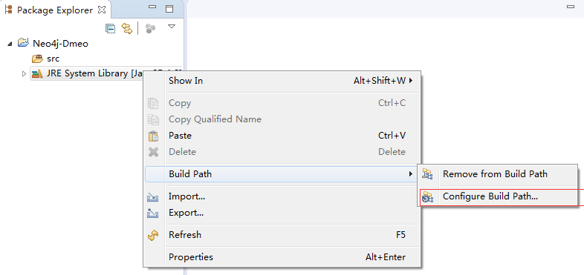
Neo4j—知识图谱构建
Step 1:新建Java Project,创建用户库
22
Notes:
22

Slide 23
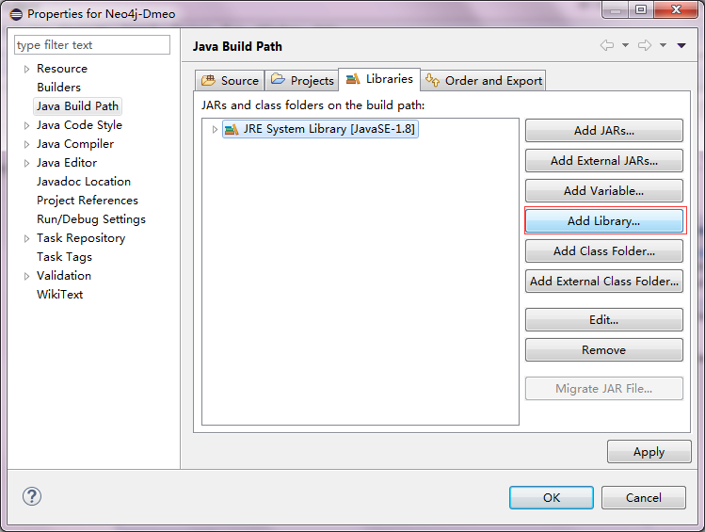
Neo4j—知识图谱构建
Step 1:新建Java Project,创建用户库
23
Notes:
23

Slide 24
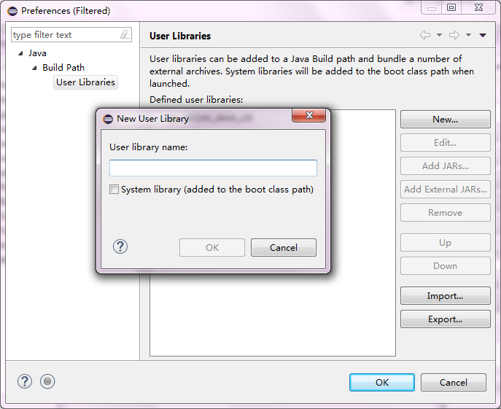
Neo4j—知识图谱构建
Step 1:新建Java Project,创建用户库
24
Notes:
24

Slide 25
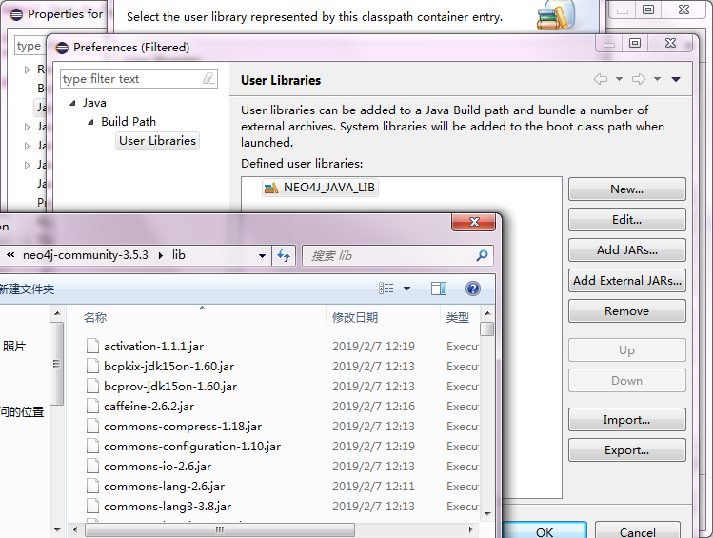
Neo4j—知识图谱构建
Step 2:向用户库中添加jar文件
25
Notes:
25

Slide 26
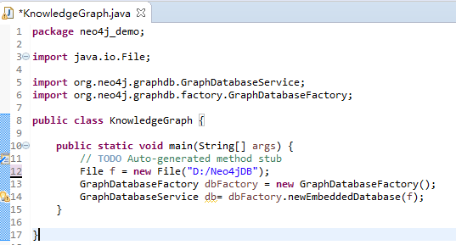
Neo4j—知识图谱构建
Step 3：创建Neo4j数据库
File f = new File("D:/Neo4jDB");
GraphDatabaseFactory dbFactory = new GraphDatabaseFactory();
GraphDatabaseService db= dbFactory.newEmbeddedDatabase(f);
指定数据库创建目录
26
Notes:
26

Slide 27
Neo4j—知识图谱构建
Step 4：启动数据库
try (Transaction tx = graphDb.beginTx())
{
// Perform DB operations
tx.success();
}
启动Neo4j数据库事务以提交我们的更改
Step 5：标签名称:Label
package com.tp.ne4oj.java.examples;
import org.neo4j.graphdb.Label;
public enum Tutorials implements Label
{
JAVA,SCALA,SQL,NEO4J;
}
要创建节点，我们需要标签名称。 通过实现Neo4j Java API“Label”
接口创建一个枚举。
Step 6：创建节点:createNode
使用createNode函数，创建两个节点”javaNode”,”scalaNode”
Node javaNode = db.createNode(Tutorials.JAVA);
Node scalaNode = db.createNode(Tutorials.SCALA);
27
Notes:
27

Slide 28
Neo4j—知识图谱构建
Step 7：为节点创建属性:setProperty
通过setProperty对节点javaNode创建属性
javaNode.setProperty("TutorialID", "JAVA001");
Step 8：关系名称:RelationshipType
要创建关系，需要关系类型。
通过实现RelationshipType创建枚举。
public enum TutorialRelationships implements RelationshipType{
JVM_LANGIAGES, NON_JVM_LANGIAGES;
}
Step 9：创建关系:createRealtionshipTo
Relationship relationship = javaNode.createRelationshipTo(scalaNode,
TutorialRelationships.JVM_LANGIAGES);
创建有javaNode到scalaNode的名为JVM_LANGIAGES
的关系
28
Notes:
28

Slide 29
Neo4j—知识图谱构建
Step 10：为关系创建属性:setProperty
通过setProperty对关系relationship创建属性
relationship.setProperty("Id","1234");
Step 11：查看数据库
一旦数据库成功启动，通过单击“http：// localhost：7474”链接访问Neo4j浏览器来观察。
29
Notes:
29

